Slide 1
ОБРАЗОВАТЕЛЬНАЯ ПРОГРАММА
Физическая культура
49.04.01
Физическая культура

Slide 2

Характеристика образовательной программы
Форма обучения: очная
Срок обучения: 2 года
Квалификация: магистр
ФГОС ВО - магистратура по направлению подготовки 49.04.01 Физическая культура утвержден приказом Минобрнауки России от 19.09.2017 г. № 944. (Зарегистрирован Минюстом России 16.10.2017 г. № 48561).
Профессиональные стандарты:
Профессиональный стандарт «Тренер», утвержденный приказом Министерства труда и социальной защиты Российской Федерации от 28 марта 2019 г. № 191н (зарегистрирован Министерством юстиции Российской Федерации 25 апреля 2019 г, регистрационный №54519)

Slide 3
Характеристика образовательной программы
Формируемые профессиональные компетенции:
Способен проводить воспитательную работу со спортсменами и формировать благоприятный психологический климат в спортивном коллективе и команде сфере информационных технологий, управления технической информацией.
Способен организовать психолого-педагогическую поддержку спортсменов в период спортивных соревнований
Способен организовать и проводить мониторинг уровня мотивации и состояния психологического здоровья спортсменов
Области профессиональной деятельности:
Руководство спортсменами и спортивными командами, формирование, развитие и поддержание
их спортивного потенциала для достижения спортивных результатов
Примеры организаций: спортивные школы, спортивные центры, спортивные объекты
Примеры профессий: тренеры и инструкторы методисты по физкультуре и спорту, тренер-консультант

Slide 4
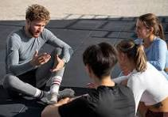
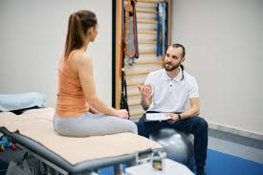
Характеристика образовательной программы
Практика проходит на следующих предприятиях:
спортивные школы, спортивные центры, спортивные объекты

Slide 5
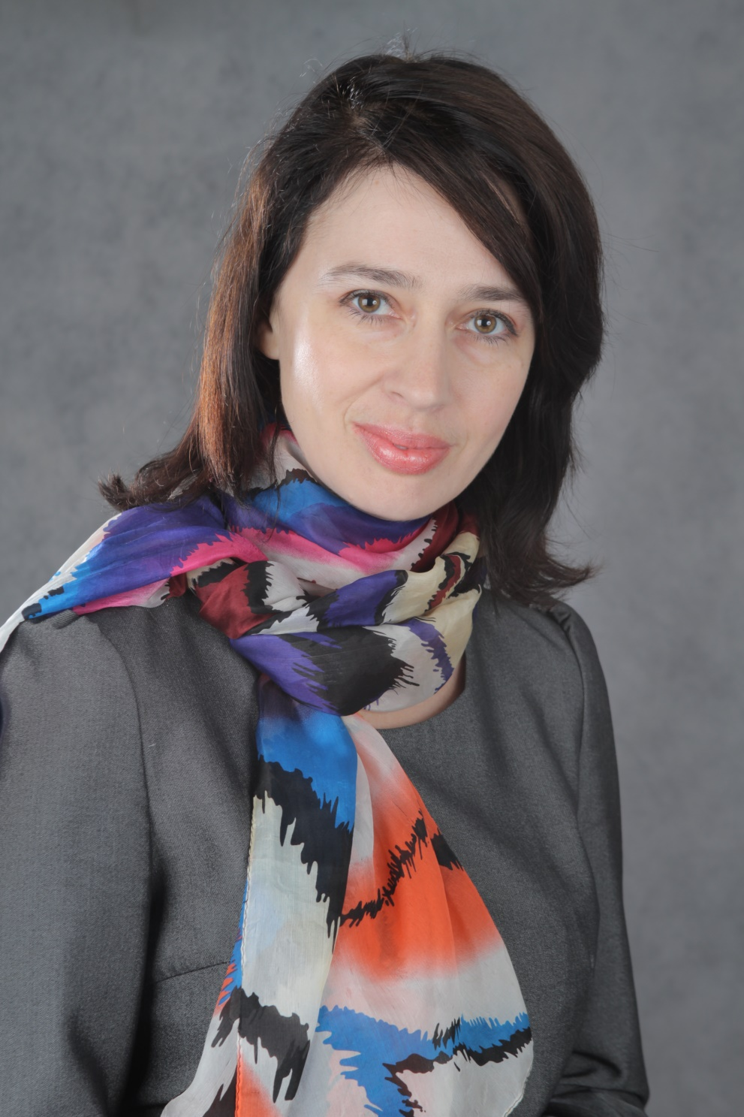

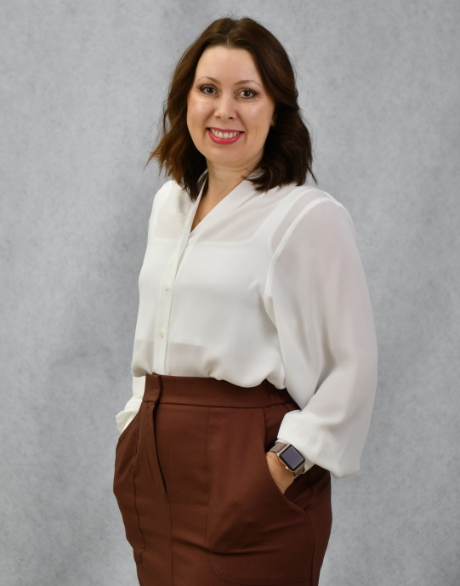
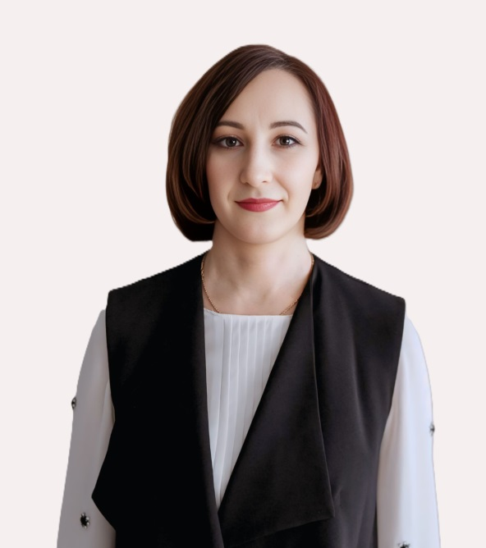

Характеристика образовательной программы
Наши преподаватели:
Кузнецова Юлия Николаевна
Доцент
Кандидат психологических наук
Зизикова Светлана Ивановна
Заведующий кафедрой
Доцент
Кандидат педагогических наук
Пайгунова Юлия Викторовна
Доцент
Кандидат психологических наук

Slide 6
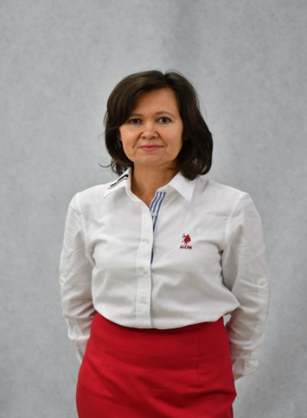
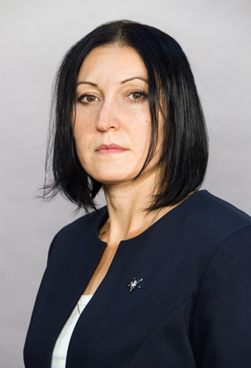
Характеристика образовательной программы
Наши преподаватели:
Усманова Зухра Тагировна
Доцент
Кандидат психологических наук
Замчевская Еленак Станиславовна
Заведующий Кандидат педагогических наук

